Slide 1

BÀI 16
TRƯỜNG THPT NGUYỄN THỊ MINH KHAI
TỔ TIN HỌC
GVTB: LÊ XUÂN MAI

Slide 2
NỘI DUNG TIẾT DẠY
1
DẪN NHẬP BÀI 16
2
NỘI DUNG BÀI 16
3
TỎ TƯỜNG
4
CỦNG CỐ, DẶN DÒ

Slide 3

Văn bản được
ĐỊNH DẠNG

Slide 4
Bài 16. ĐỊNH DẠNG VĂN BẢN
Định dạng văn bản là trình bày các phần văn bản nhằm mục đích cho văn bản được rõ ràng và đẹp, nhấn mạnh những phần quan trọng, giúp người đọc nắm bắt dễ hơn nội dung chủ yếu của văn bản.

Slide 5
Bài 16. ĐỊNH DẠNG VĂN BẢN
ĐỊNH DẠNG
KÍ TỰ
ĐỊNH DẠNG ĐOẠN VĂN BẢN
ĐỊNH DẠNG TRANG

Slide 6
1. ĐỊNH DẠNG KÍ TỰ
Các thuộc tính định dạng kí tự cơ bản:
  Phông chữ (Font)
  Kiểu chữ (Style)
  Cỡ chữ (Size)
  Màu sắc (Color)
  Các thuộc tính khác

Slide 7
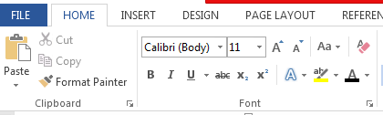
1. ĐỊNH DẠNG KÍ TỰ
a) Thanh công cụ Ribbon cho định dạng kí tự

Slide 8
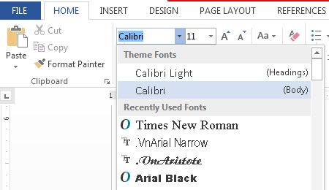
Thanh công cụ Ribbon cho định dạng kí tự
Phông chữ
(Font)

Slide 9
Thanh công cụ Ribbon cho định dạng kí tự
Kiểu chữ
(Style)

Slide 10
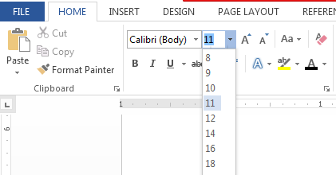
Thanh công cụ Ribbon cho định dạng kí tự
Cỡ chữ
(Size)

Slide 11
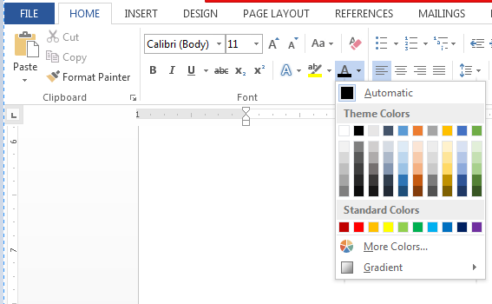
Thanh công cụ Ribbon cho định dạng kí tự
Màu chữ
(Color)

Slide 12
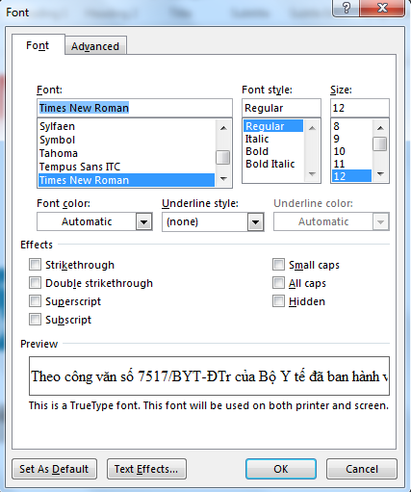
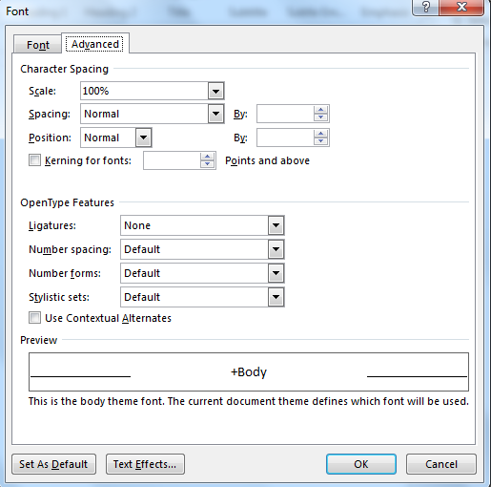
1. ĐỊNH DẠNG KÍ TỰ
b) Hộp thoại Font

Slide 13


Hộp thoại Font
Chọn kiểu chữ
Chọn Font
In đậm In nghiêng Gạch chân
Times New Roman
Tahoma
Arial
Chọn cỡ chữ
20, 30, 50
Chọn màu sắc
Màu đen
Màu xanh
Chọn kiểu gạch chân
Chọn chỉ số trên
Gạch chân nét đôi
Chọn các hiệu ứng khác
(bóng chữ, gạch ngang,…)
Chọn chỉ số dưới

Slide 14
Hộp thoại Font
Chọn các hiệu ứng khác
(co giãn giữa các từ, kí tự,…)

Slide 15

1. ĐỊNH DẠNG KÍ TỰ
c) Mini Toolbar

Slide 16
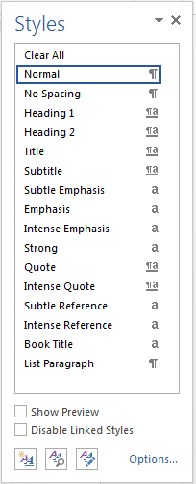
1. ĐỊNH DẠNG KÍ TỰ
d) Hộp thoại Styles

Slide 17
1. ĐỊNH DẠNG KÍ TỰ
Các bước định dạng kí tự
B1
Chọn văn bản cần định dạng
B2
Chọn 1 trong 4 cách sau:
Cách 1: Sử dụng thanh công cụ Ribbon (thẻ HOME)
Cách 2: Sử dụng hộp thoại Font (HOME/Font)
Cách 3: Sử dụng mini Toolbar (tự động xuất hiện khi chọn văn bản).
Cách 4: Sử dụng Styles (HOME/Styles)

Slide 18

1. ĐỊNH DẠNG KÍ TỰ
Chọn văn bản cần định dạng
B.1
Lưu ý:
Nếu không chọn văn bản cần định dạng trước, các thuộc tính định dạng được thiết đặt sẽ áp dụng cho các kí từ được gõ vào vị trí con trỏ văn bản trở đi.

Slide 19
1. ĐỊNH DẠNG KÍ TỰ
Cách 1
B.2

Slide 20
1. ĐỊNH DẠNG KÍ TỰ
Cách 2
B.2

Slide 21
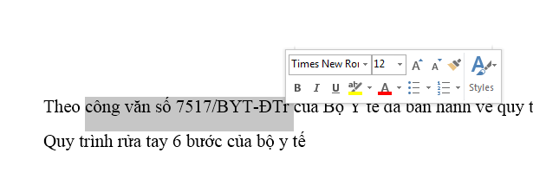
1. ĐỊNH DẠNG KÍ TỰ
Cách 3
B.2

Slide 22
1. ĐỊNH DẠNG KÍ TỰ
Cách 4
B.2

Slide 23
2. ĐỊNH DẠNG ĐOẠN VĂN BẢN
Các thuộc tính định dạng đoạn văn bản
  Căn lề
  Lề dòng đầu tiên
  Kiểu đoạn treo
  Vị trí lề đoạn văn (so với lề trang)
  Khoảng cách giữa các dòng
  Khoảng cách giữa các đoạn
  Một số thuộc tính khác: Màu nền, Khung viền, …

Slide 24
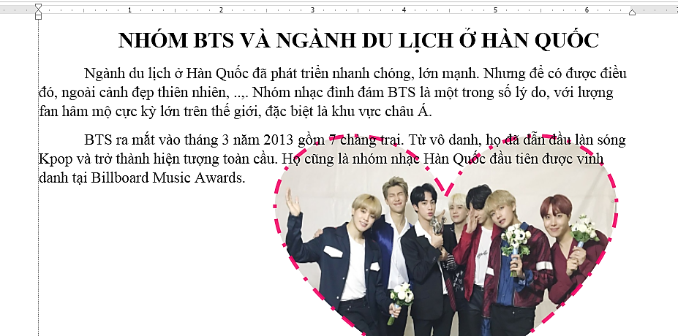
Căn trái

Slide 25
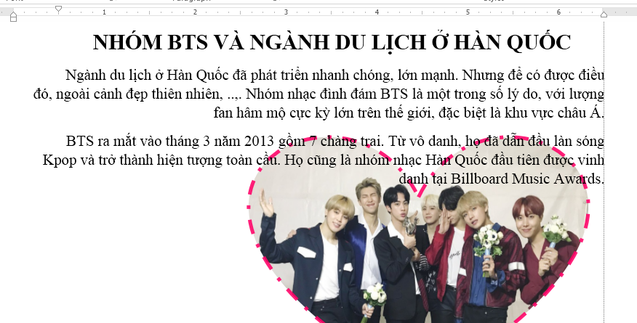
Căn phải

Slide 26

Căn giữa

Slide 27

Căn đều 2 bên

Slide 28
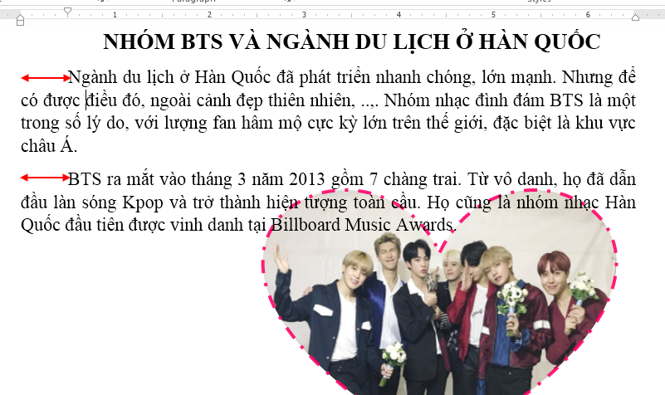
Lề dòng đầu tiên

Slide 29
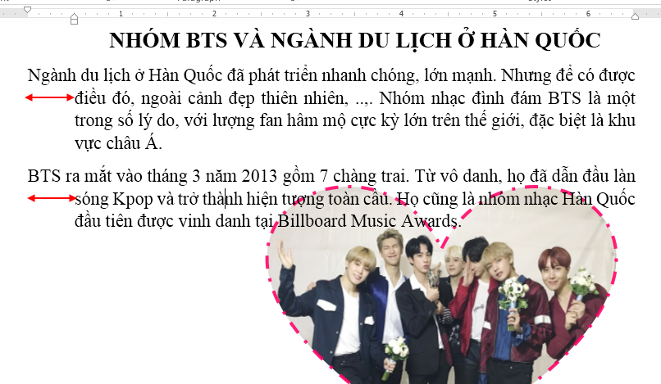
Lề dòng thứ 2 trở đi

Slide 30
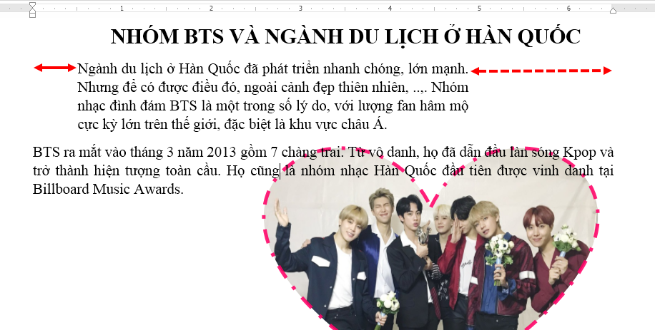
Lề đoạn

Slide 31
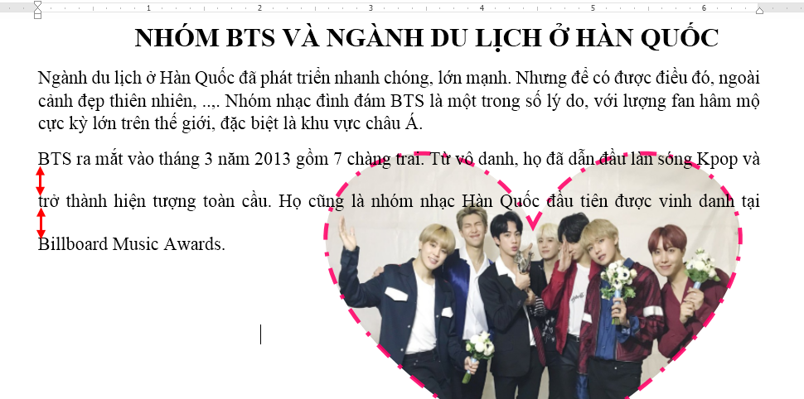
Khoảng cách các dòng trong đoạn

Slide 32
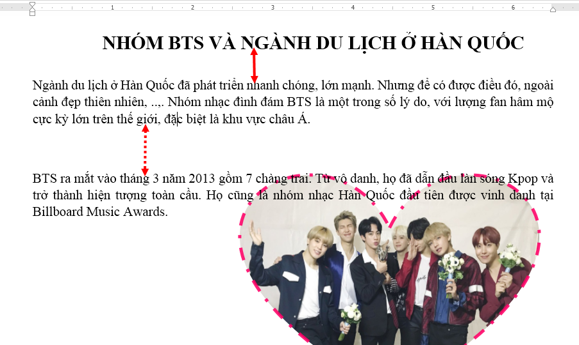
Khoảng cách các đoạn

Slide 33
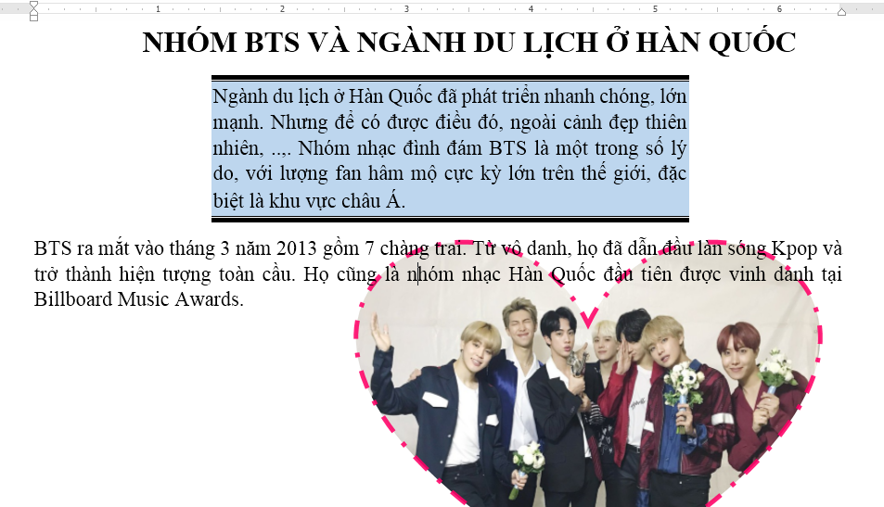
Màu nền và khung viền

Slide 34
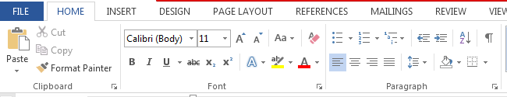
2. ĐỊNH DẠNG ĐOẠN VĂN BẢN
a) Thanh công cụ Ribbon cho định dạng đoạn văn bản
1

Slide 35
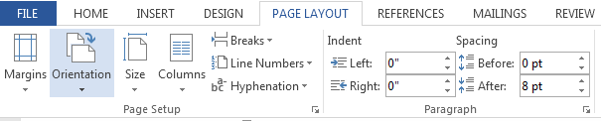
2. ĐỊNH DẠNG ĐOẠN VĂN BẢN
a) Thanh công cụ Ribbon cho định dạng đoạn văn bản
2

Slide 36
Thanh công cụ Ribbon cho định dạng đoạn văn bản
Căn lề

Slide 37
Thanh công cụ Ribbon cho định dạng đoạn văn bản
Vị trí lề đoạn văn

Slide 38
Thanh công cụ Ribbon cho định dạng đoạn văn bản
Khoảng cách giữa các dòng

Slide 39
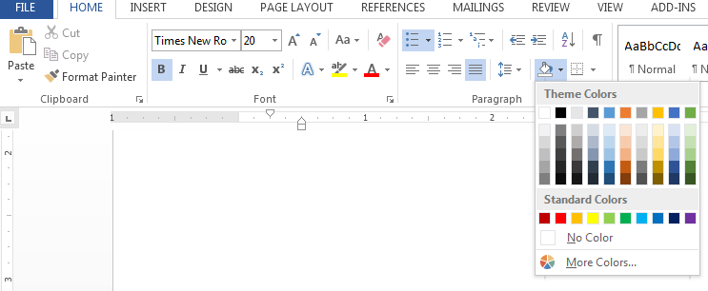
Thanh công cụ Ribbon cho định dạng đoạn văn bản
Màu nền đoạn

Slide 40
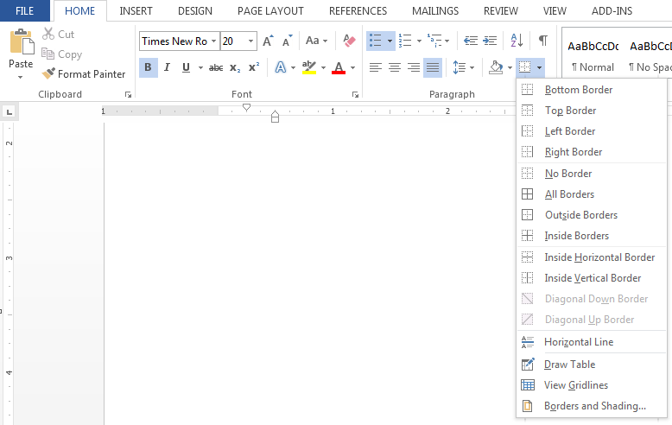
Thanh công cụ Ribbon cho định dạng đoạn văn bản
Khung viền đoạn

Slide 41
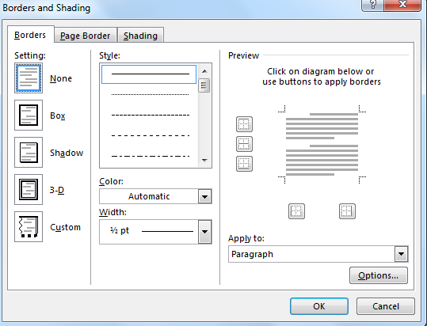
Hộp thoại Border and Shading
Khung viền đoạn

Slide 42
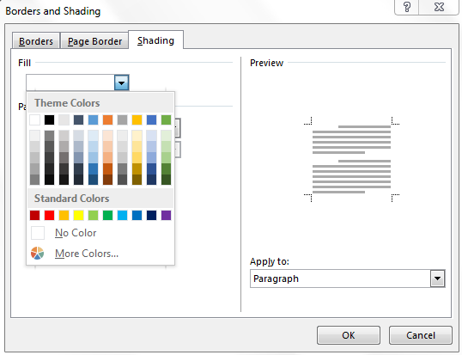
Hộp thoại Border and Shading
Màu nền

Slide 43
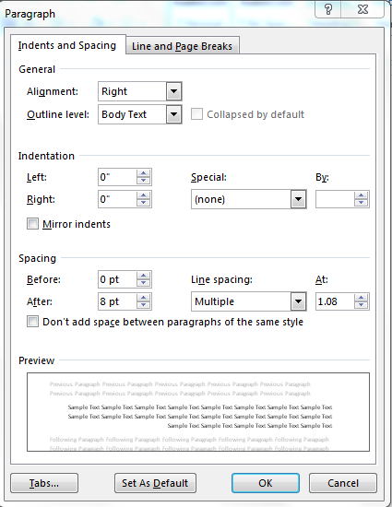
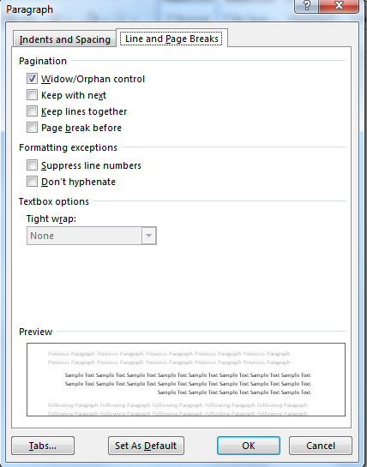
2. ĐỊNH DẠNG ĐOẠN VĂN BẢN
b) Hộp thoại Paragraph

Slide 44
Hộp thoại Paragraph
Căn lề
Vị trí lề trái
Định dạng dòng
đầu tiên
Vị trí lề phải
Khoảng cách giữa
các dòng
Khoảng cách đến
đoạn văn trước
Khoảng cách đến
đoạn văn sau
Chế độ xem trước

Slide 45
Hộp thoại Paragraph
Thuộc tính nâng cao

Slide 46
2. ĐỊNH DẠNG ĐOẠN VĂN BẢN
c) Dùng thước (View/Ruler)
Thụt lề dòng đầu tiên
Thụt lề dòng thứ 2 trở đi
Thiết đặt lề trái
Thiết đặt lề phải của đoạn

Slide 47
2. ĐỊNH DẠNG ĐOẠN VĂN BẢN
d) Dùng Styles

Slide 48
2. ĐỊNH DẠNG ĐOẠN VĂN BẢN
Các bước định dạng đoạn văn bản
B1
Chọn đoạn văn bản cần định dạng
Chọn 1 trong 4 cách sau:
B2
Cách 1: Sử dụng thanh công cụ Ribbon (thẻ HOME)
Cách 2: Sử dụng hộp thoại Paragraph
(HOME/Paragraph hoặc PAGE LAYOUT/Paragrap)
Cách 3: Sử dụng thước (View/Ruler)
Cách 4: Sử dụng Styles (HOME/Styles)

Slide 49
2. ĐỊNH DẠNG ĐOẠN VĂN BẢN
Các bước định dạng đoạn văn bản
B.1
B1
Chọn đoạn văn bản cần định dạng
Xác định đoạn văn cần định dạng bằng 1 trong các cách sau:
Cách 1: Đặt con trỏ văn bản vào trong đoạn văn bản
Cách 2: Chọn một phần văn bản
Cách 3: Chọn toàn bộ văn bản

Slide 50

Chọn đoạn văn bản cần định dạng
Cách 1
B.1

Slide 51
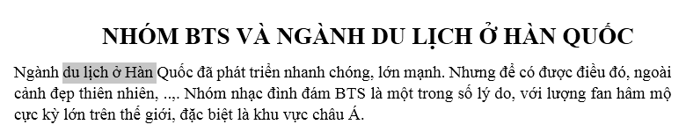
Chọn đoạn văn bản cần định dạng
Cách 2
B.1

Slide 52

Chọn đoạn văn bản cần định dạng
Cách 3
B.1

Slide 53
2. ĐỊNH DẠNG ĐOẠN VĂN BẢN
Cách 1.1
B.2

Slide 54
2. ĐỊNH DẠNG ĐOẠN VĂN BẢN
Cách 1.2
B.2

Slide 55
1. ĐỊNH DẠNG KÍ TỰ
Cách 2.2
B.2

Slide 56
1. ĐỊNH DẠNG KÍ TỰ
Cách 2.2
B.2

Slide 57
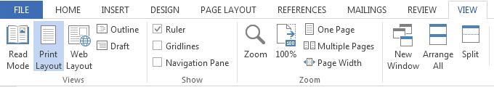
2. ĐỊNH DẠNG ĐOẠN VĂN BẢN
Cách 3
B.2

Slide 58
2. ĐỊNH DẠNG ĐOẠN VĂN BẢN
Cách 4
B.2

Slide 59


Slide 60
3. ĐỊNH DẠNG TRANG
Các thuộc tính định dạng trang văn bản
  Kích thước các lề trang
  Hướng giấy
  Một số thuộc tính khác: màu nền, khung viền,…

Slide 61
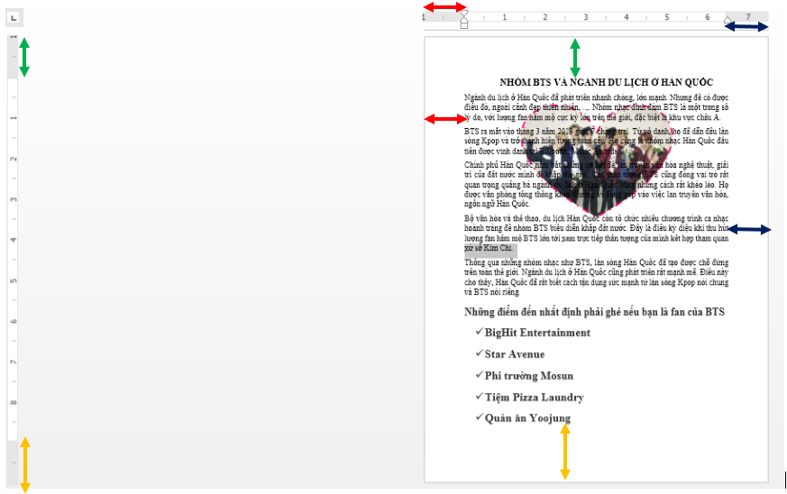



Kích thước các lề của trang
Lề trái trang
Lề phải trang
Lề trên trang
Lề dưới trang

Slide 62

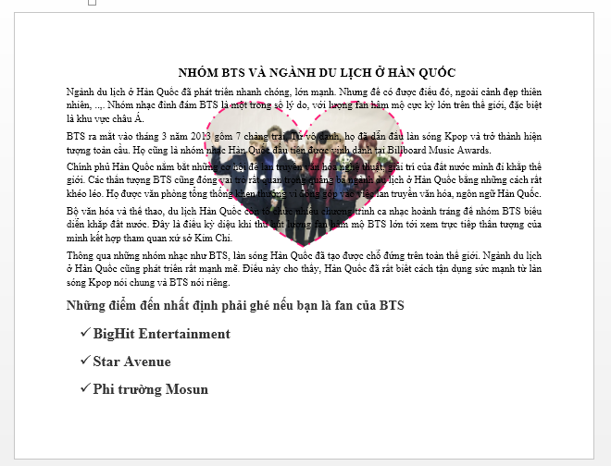
Hướng giấy thẳng đứng
Hướng giấy nằm ngang

Slide 63

Màu nền trang và khung viền trang

Slide 64
3. ĐỊNH DẠNG TRANG
Lưu ý:
  Điểm khác biệt lớn nhất so với định dạng kí tự và định dạng đoạn văn bản là
    ………………………….
    ……………………….....
    ………………………….

Slide 65
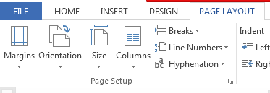
3. ĐỊNH DẠNG TRANG
a) Thanh công cụ Ribbon của định dạng trang
1

Slide 66
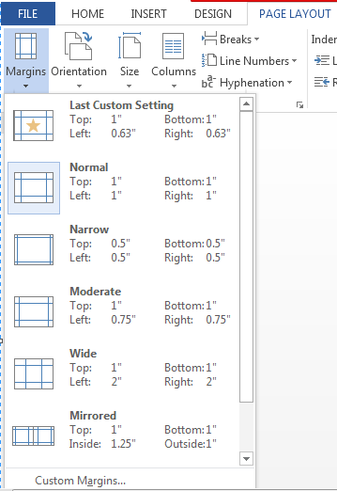
Thanh công cụ Ribbon của định dạng trang
Kích thước các lề của trang

Slide 67
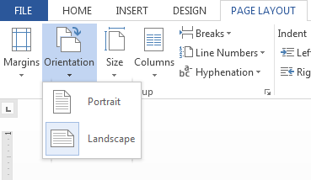
Thanh công cụ Ribbon của định dạng trang
Hướng giấy

Slide 68
Thanh công cụ Ribbon của định dạng trang
Một số thuộc tính khác
2

Slide 69
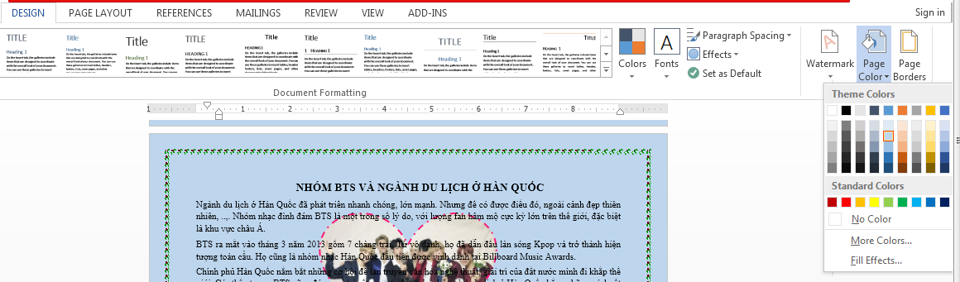
Thanh công cụ Ribbon của định dạng trang
Màu nền trang

Slide 70
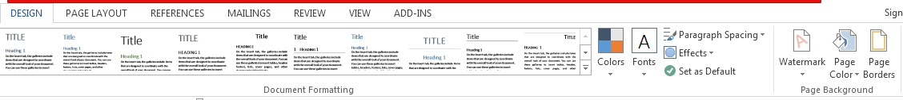
Thanh công cụ Ribbon của định dạng trang
Khung viền cho trang

Slide 71
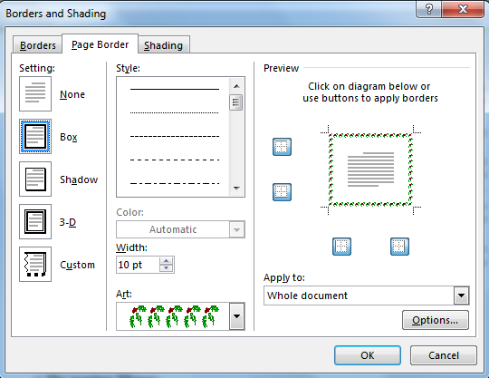
Thanh công cụ Ribbon của định dạng trang

Slide 72
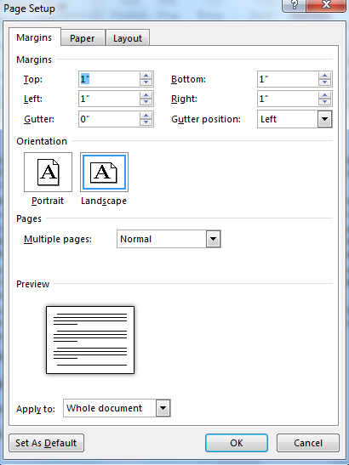
3. ĐỊNH DẠNG TRANG
b) Hộp thoại Page Setup

Slide 73
Hộp thoại Page Setup
Lề trên
Lề dưới
Lề trái
Lề phải
Hướng giấy
Hướng dọc
Hướng ngang

Slide 74
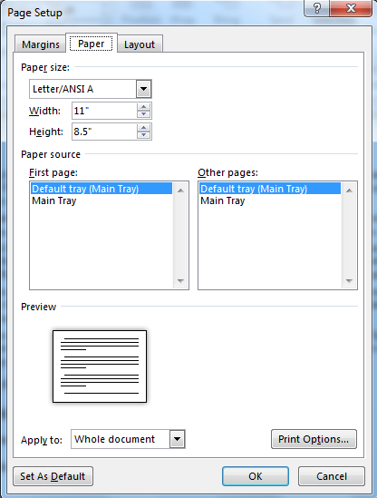
Hộp thoại Page Setup

Slide 75
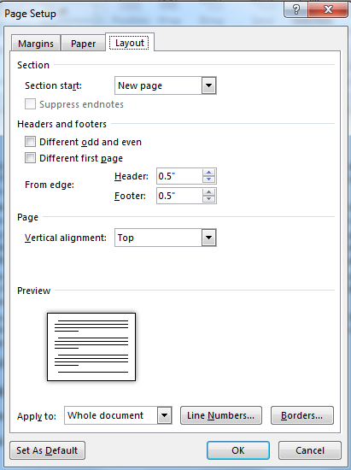
Hộp thoại Page Setup

Slide 76
3. ĐỊNH DẠNG TRANG
c) Dùng thước
Lề trái trang
Lề phải trang
Lề trên trang
Lề dưới trang

Slide 77
3. ĐỊNH DẠNG TRANG
Thao tác định dạng trang
***
Dùng một trong các cách sau:
Cách 1: Dùng thanh công cụ Ribbon
Hoặc Thẻ Page Layout
Hoặc Thẻ Design
Cách 2: Dùng hộp thoại, tùy vào định dạng thuộc tính
Hoặc dụng Hộp thoại Page Setup
Cách 3: Dùng thước dọc và thước ngang

Slide 78
Mở hộp thoại Page Setup
C.2

Slide 79
TỎ TƯỜNG

Slide 80
CỦNG CỐ
ĐỊNH DẠNG
KÍ TỰ
ĐỊNH DẠNG ĐOẠN VĂN BẢN
ĐỊNH DẠNG TRANG

Slide 81
Câu hỏi củng cố
Giáo viên sẽ giao câu hỏi trắc nghiệm trên classroom của lớp.
Học sinh sẽ được nhận bộ câu hỏi sau khi học trực tuyến bài này qua mạng.
Chúc các em học tốt!

